Slide 1
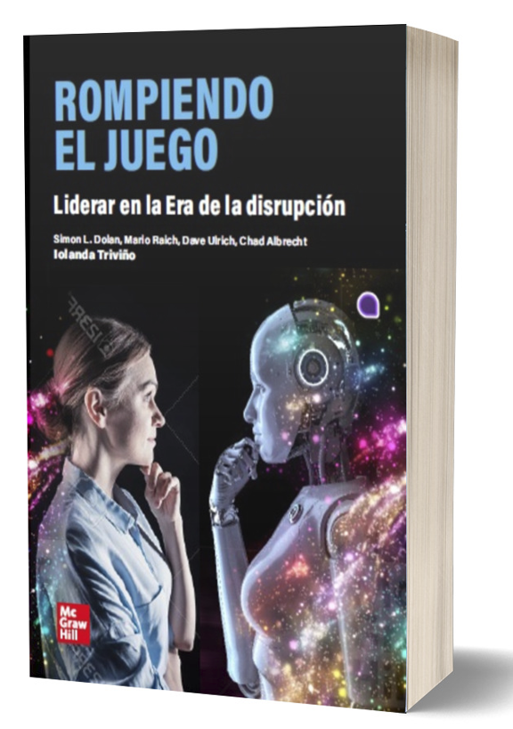

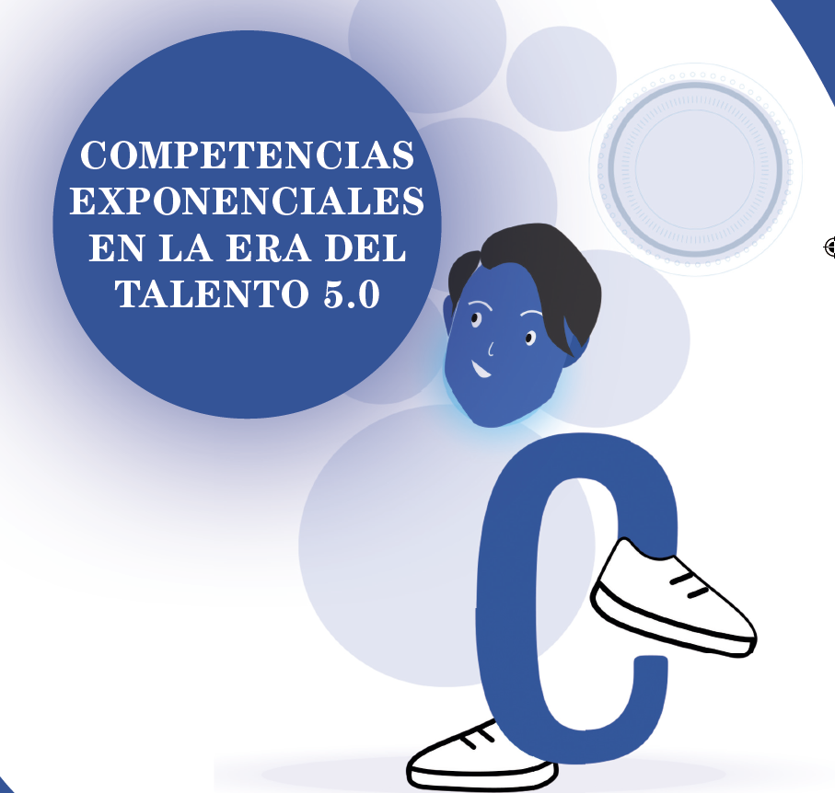


ROMPIENDO EL JUEGO

Slide 2


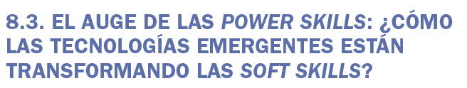


Sub Capitulos

Slide 3
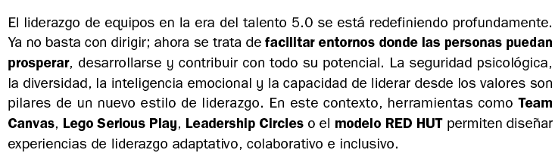


Slide 4
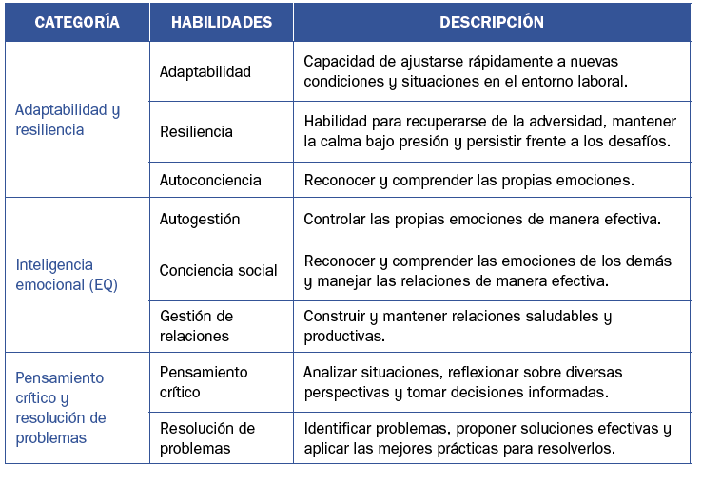
Tabla 8.1.a
Competencias, habilidades y descripción

Slide 5
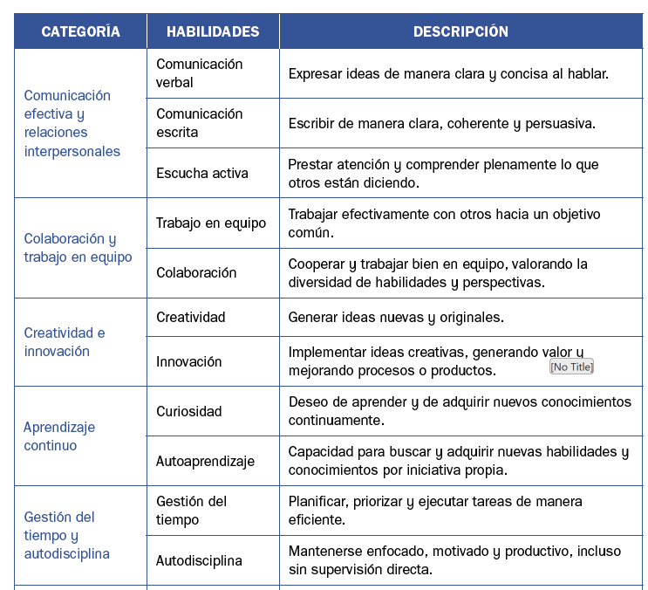
Tabla 8.1.b
Competencias, habilidades y descripción

Slide 6
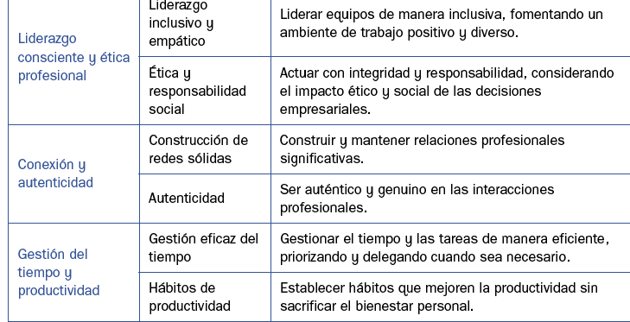
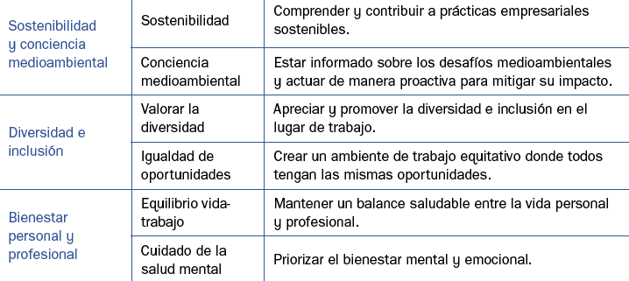
Tabla 8.1.c
Competencias, habilidades y descripción

Slide 7
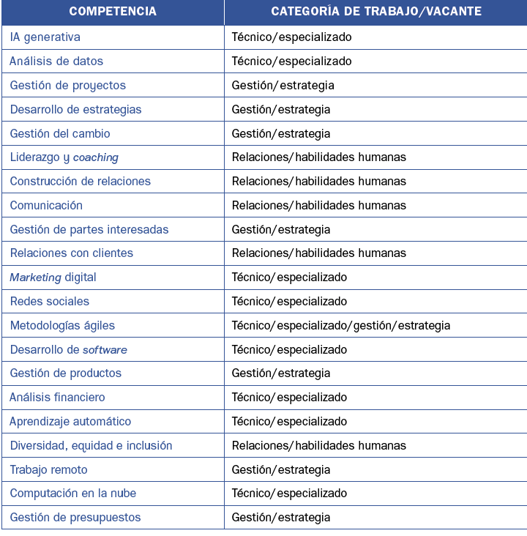
Tabla 8.2
Habilidades más cualificadas en los procesos de selección y captación de
talento a través de LinkedIn

Slide 8







existen diversas plataformas diseñadas que proporcionan recursos valiosos para fortalecer competencias transversales, esenciales en el entorno laboral actual:

Slide 9
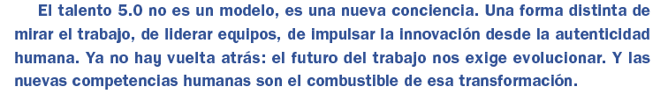

Slide 10
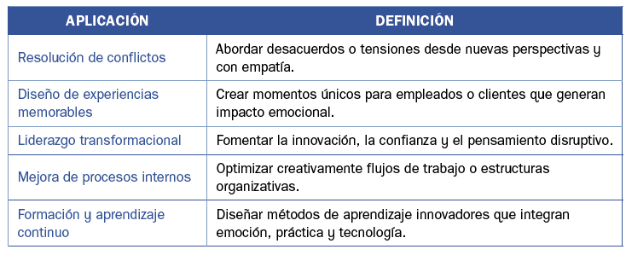
Tabla 8.3.
Aplicaciones y definiciones

Slide 11
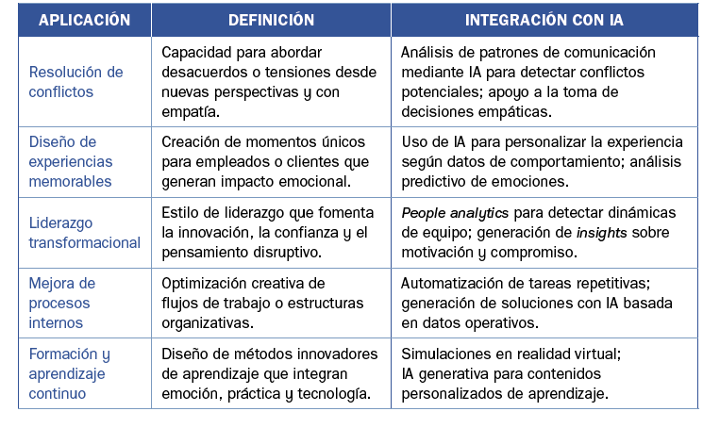
Tabla 8.4. Aplicaciones de la creatividad en talento 5.0 Integradas con IA

Slide 12

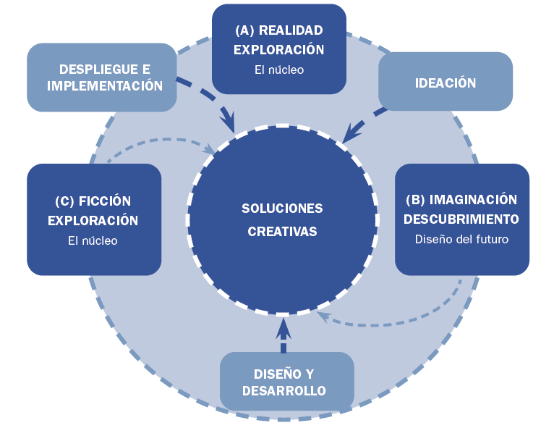

Slide 13
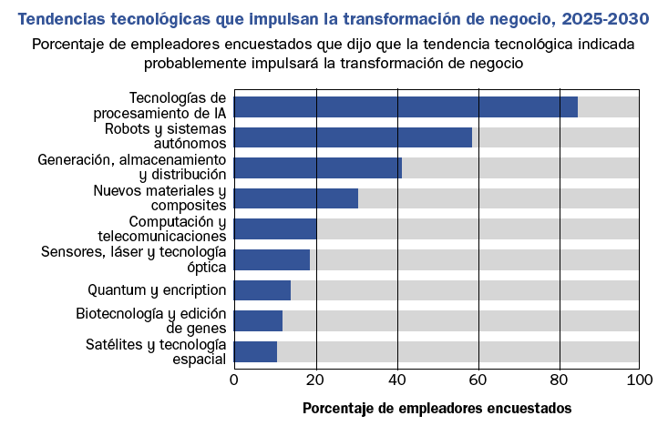

Slide 14
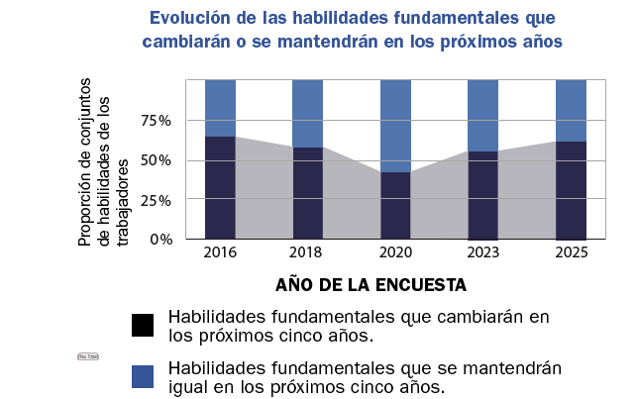

Slide 15
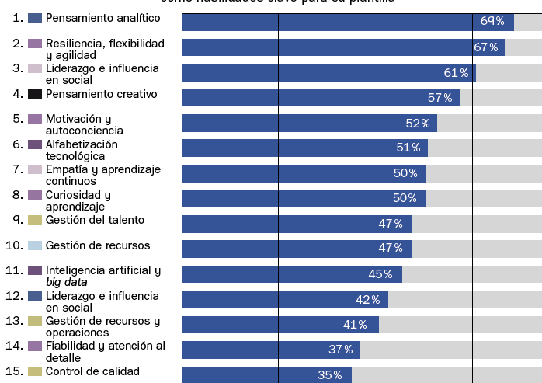
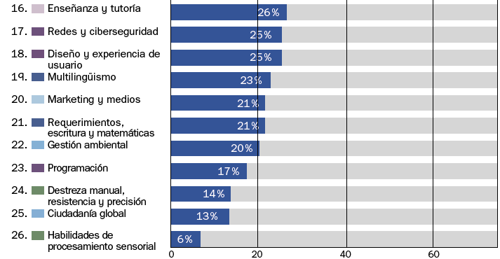
Figura 8.4. Principales habilidades en 2025.
Fuente: elaboración propia a partir de los
datos extraídos de la Encuesta sobre el futuro del trabajo 2024, del Foro Económico
Mundial (World Economic Forum)

Slide 16

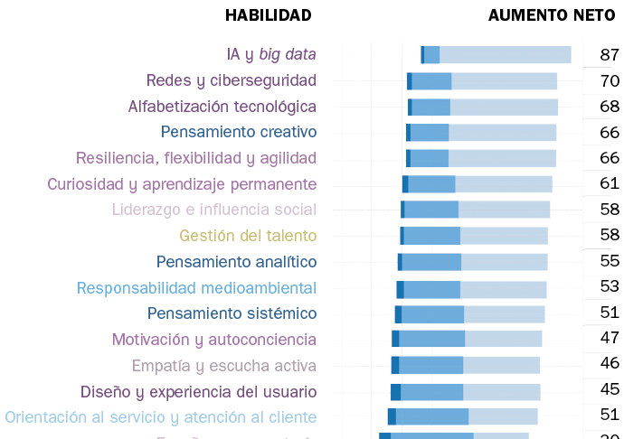
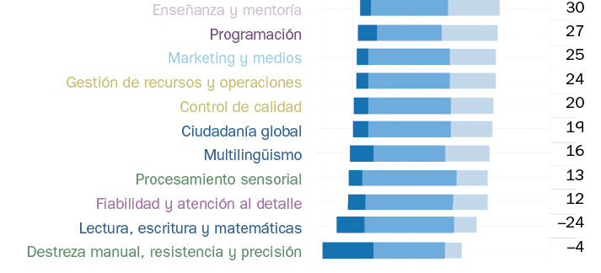


Slide 17
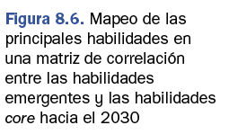
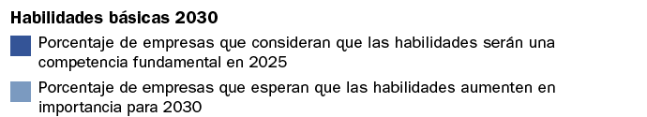
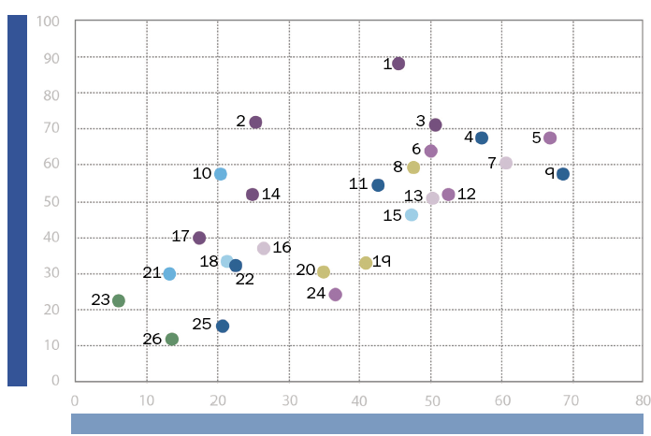
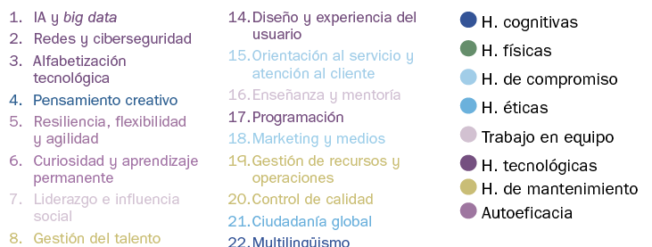
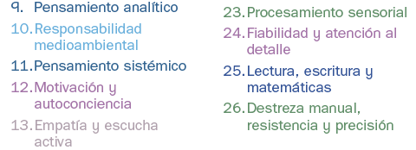

Slide 18
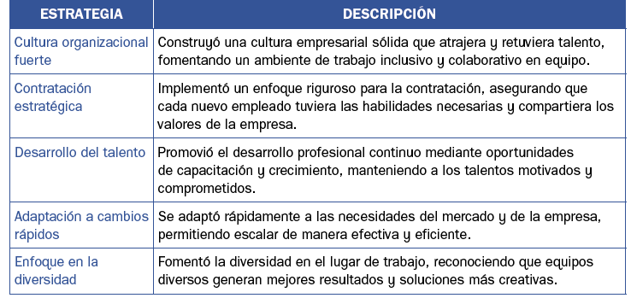
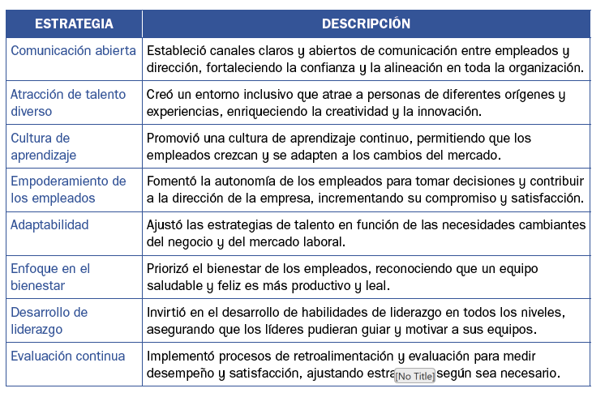
Tabla 8.5. Ejemplos de estrategia de liderazgo para equipos

Slide 19





Herramientas innovadoras para liderar equipos en la era del talento 5.0

Slide 20


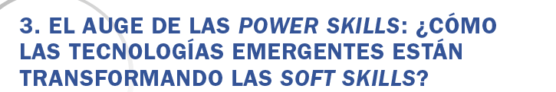

Reflexiones finales

